Slide 1
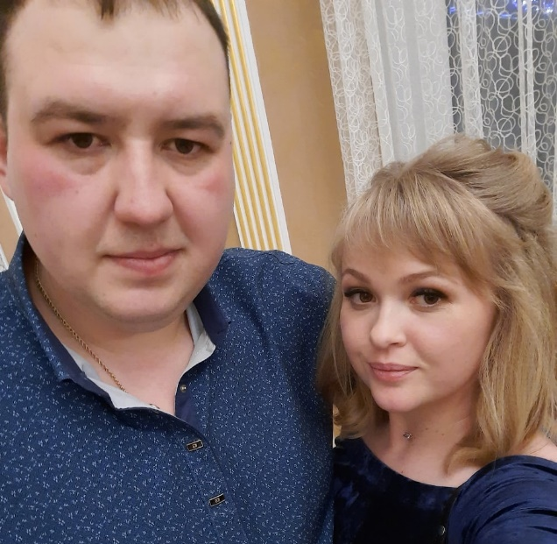
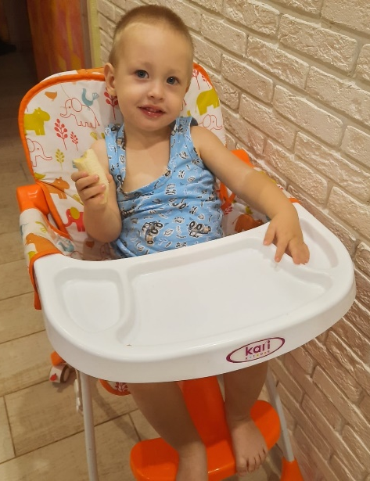
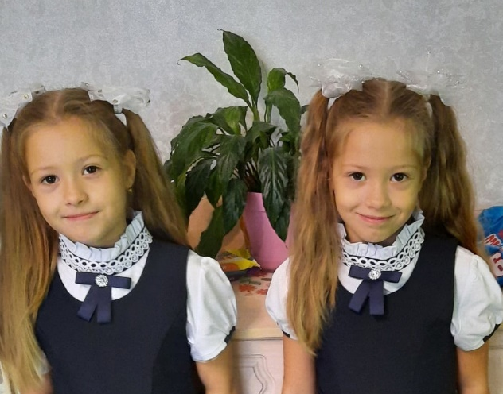
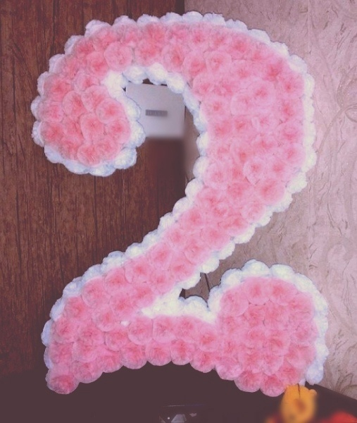
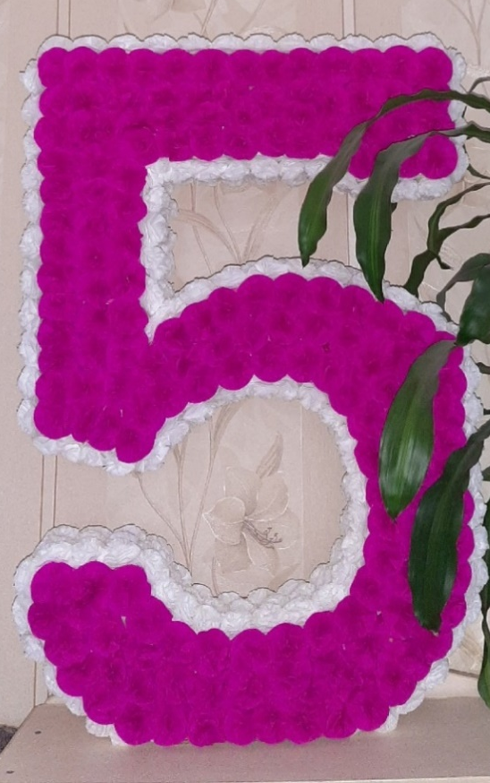
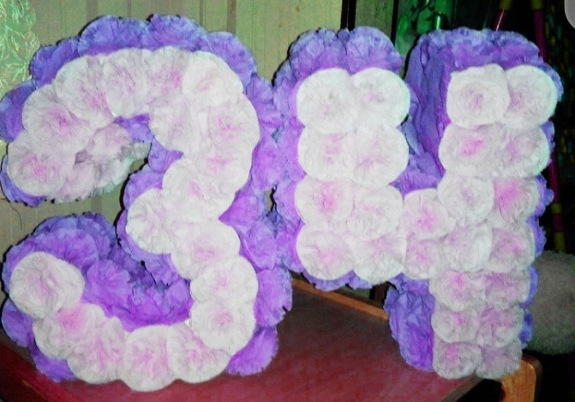
СЕМЬЯ СОБОРНОВА ДАНИИЛА,
воспитанника МБДОУ №49 г. Коврова
«Радужные цифры»
Наша семья очень большая и дружная.
Папа Максим – может починить всё на свете, у него золотые руки. Мама Яна – активная, трудолюбивая, успевает сделать домашние дела, а так же активно участвует в жизни детей. Сын Даня – очень любознательный. Дочки Лера и Арина – самостоятельные и умные.
Наша семья увлекается изготовлением цифр из цветных салфеток. Цифрой можно украсить фотозону и сделать отличные кадры, которые останутся как память на долгие годы.
Изготовляем цифры на заказ. Нравится то, что наше хобби приносит еще и доход нашей семье.
Это общее занятие сплотило нашу семью. Мы стали проводить больше времени вместе.
Вместе – Нам весело и интересно.

